Slide 1

Tutorial de elementos a editar

Slide 2
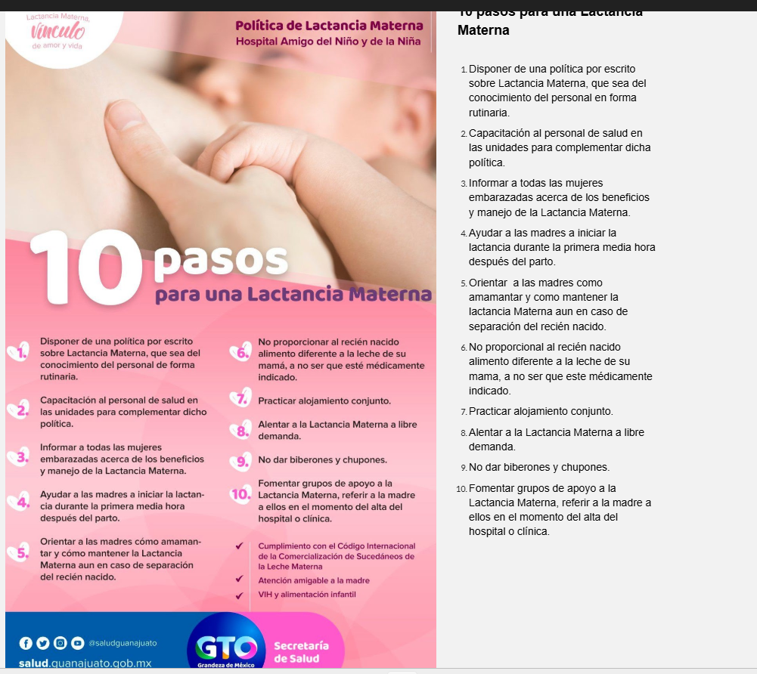
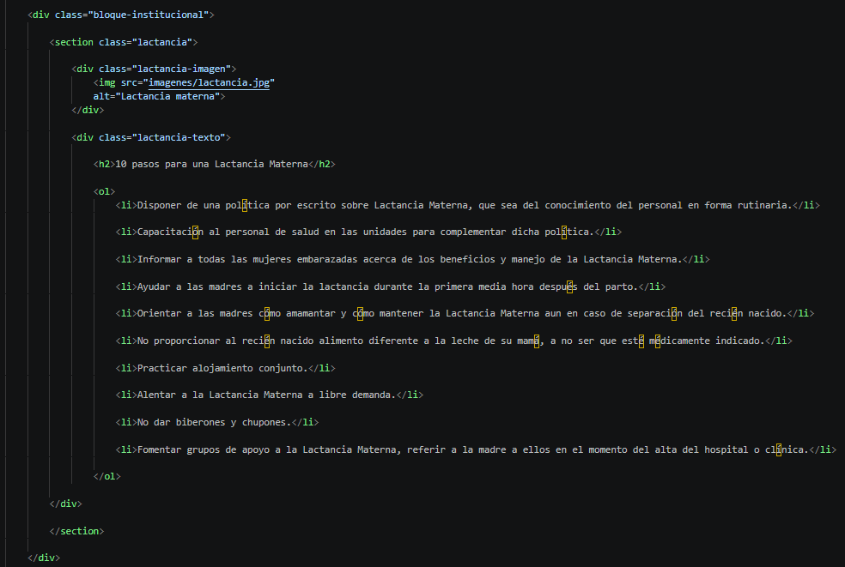
Editar sección de lactancia materna en el HTML
Modificar la imagen de lactancia
Modificar una o más de las reglas

Slide 3
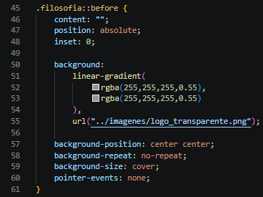
Editar imagen de fondo de filosofía institucional
Modificar la imagen de fondo en el Css “filosofía.css”

Slide 4
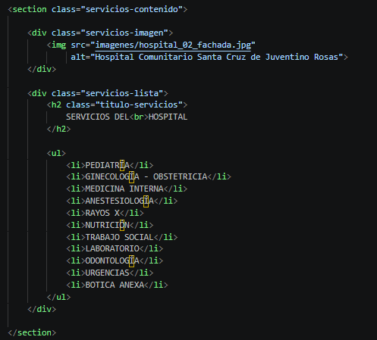
Modificar imagen de los servicios y editar servicios
Modificar la imagen que aparece al lado de los servicios en HTML
Añadir
Usar código <li>nombre del servicio </li>
Eliminar
Borrar la línea del servicio que queramos eliminar

Slide 5
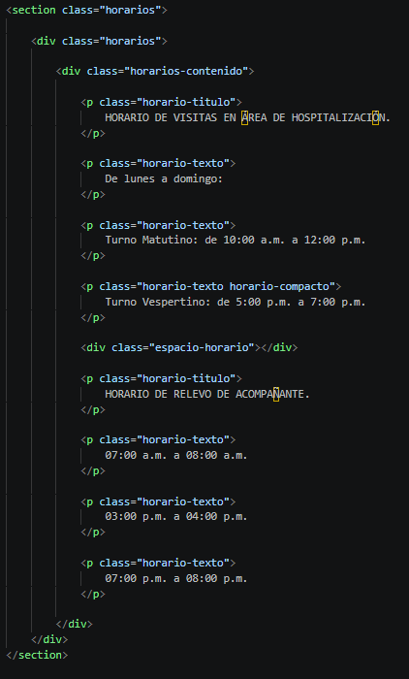
Modificar los distintos horarios
Editar los días de la semana
Editar el horario del Turno Matutino
Editar el horario del Turno Vespertino

Slide 6



Cuando sea necesario borrar el segundo carrusel simplemente se borra su versión HTML, java y CSS
Líneas 25, 532- 602,805
Archivo carrusel-hospital
Archivo carrusel-hospital

Slide 7
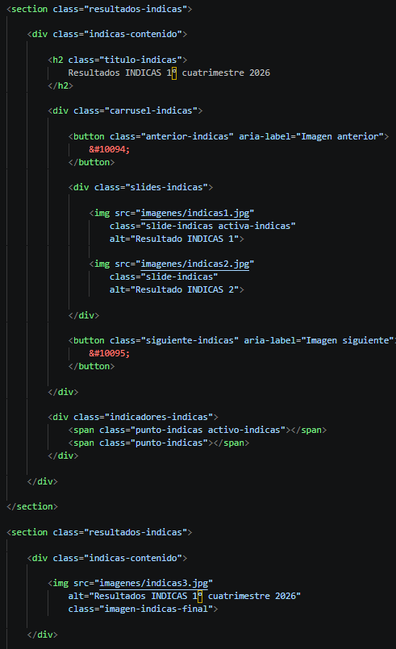
Modificar el carrusel de INDICAS
En esta línea modificar el título a 2°, 3° o 4° cuatrimestre 2026
En esta sección hay que cambiar las imágenes en las líneas <img src= “ / ” >
En esta línea subir la última imagen de INDICAS que suele tener tamaño distinto a las dos primeras

Slide 8
Cuando sea necesario borrar el segundo carrusel simplemente se borra su versión HTML, java y CSS
Líneas 29, 751-787,807
Archivo carrusel-tortura
Archivo carrusel_tortura

Slide 9
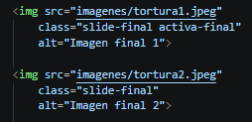
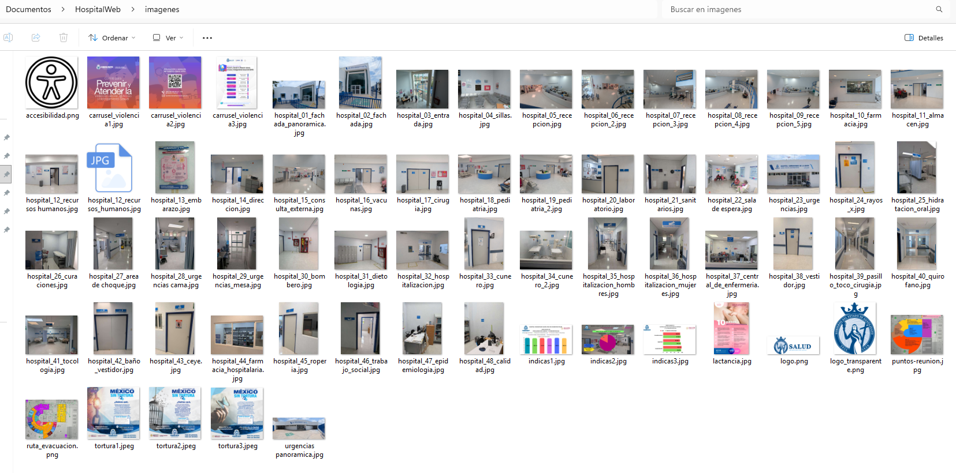

En caso de solo modificarlo a un carrusel de 2 imágenes
Colocarlas aquí con su respectivo nombre, el nombre de la carpeta no cambiara
Subir la imagen en esta dirección
Quitar una de las línea <span class=“punto”></span>

Slide 10
En caso de solo modificarlo a un carrusel de 4 o más imágenes
Colocarlas aquí con su respectivo nombre, el nombre de la carpeta no cambiara. Añadir los slides que sean necesarios con el protocolo <div
Subir la imagen en esta dirección
Añadir las líneas <span class=“punto”></span> que sean necesarias

